Slide 1

시연 시나리오

Slide 2
로그인/가입

Slide 3
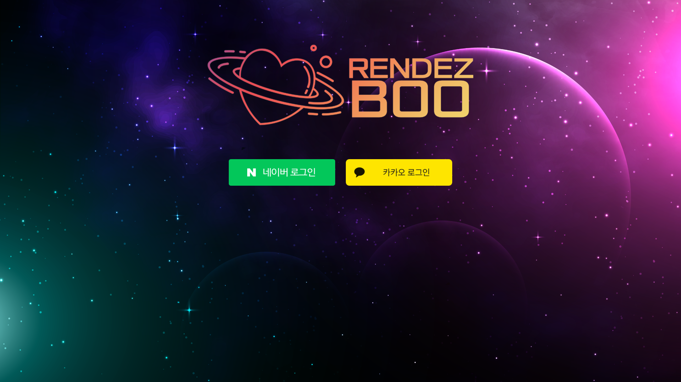
소셜 로그인

Slide 4
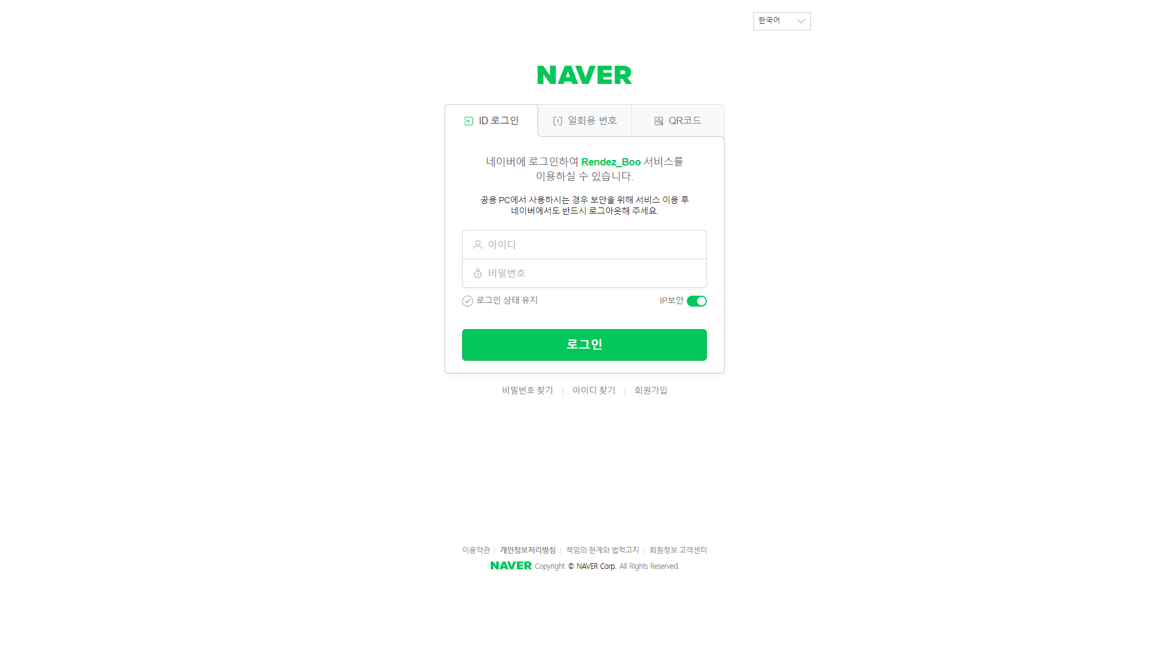
기존 소셜 계정으로
로그인/가입 합니다

Slide 5
회원 가입 시 정보 입력

Slide 6
메인화면

Slide 7
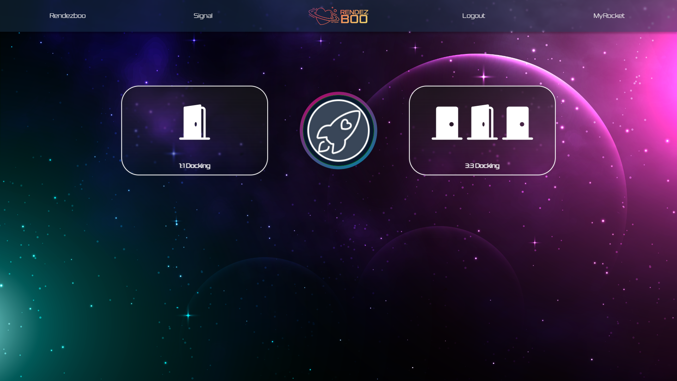
메인화면
채팅
메인화면
로그아웃
프로필
1:1 미팅
3:3 미팅

Slide 8
1대1

Slide 9
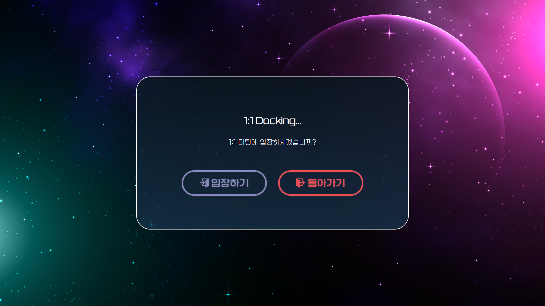
미팅 입장
메인 화면으로 나가기

Slide 10
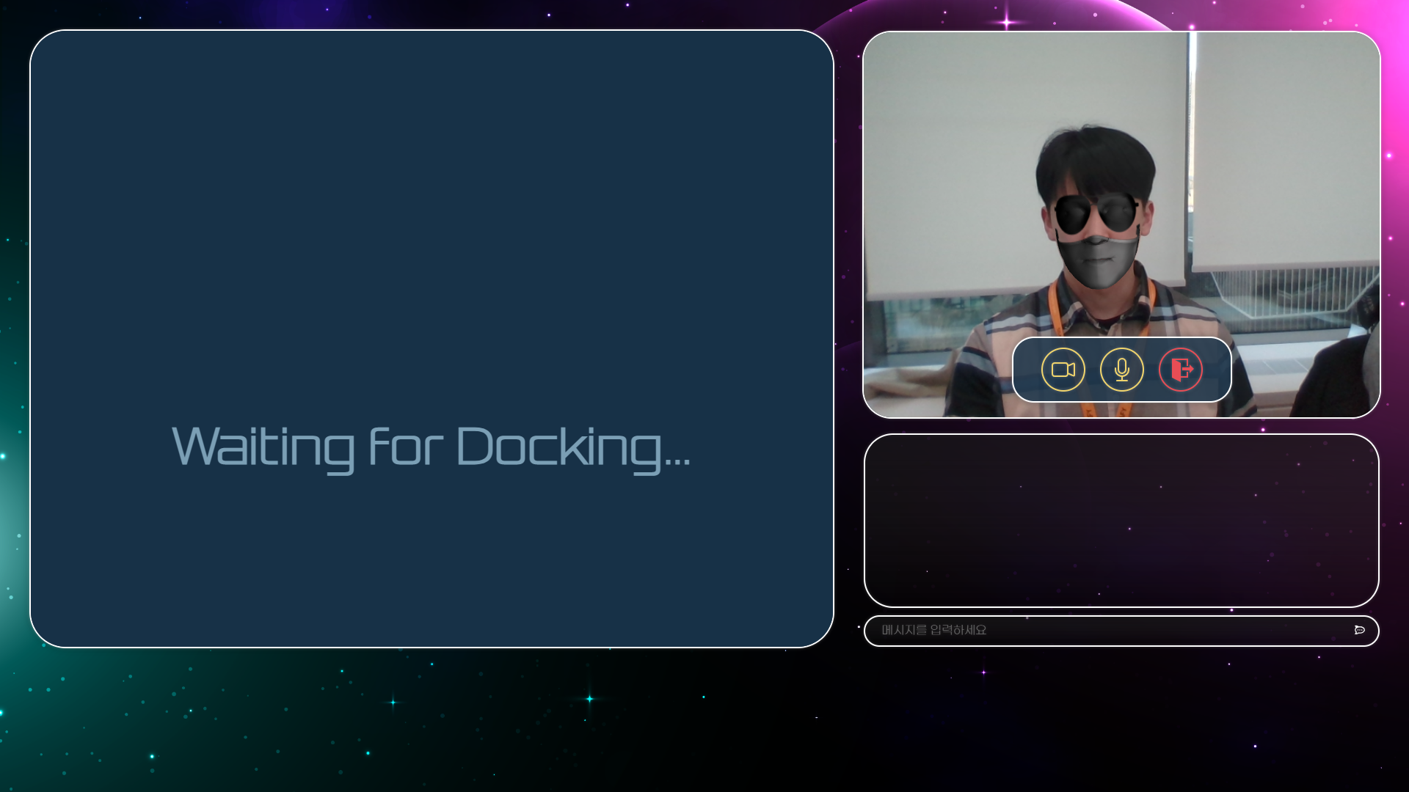
얼굴이 가려집니다
카메라 끄기 / 마이크 끄기 / 나가기

Slide 11
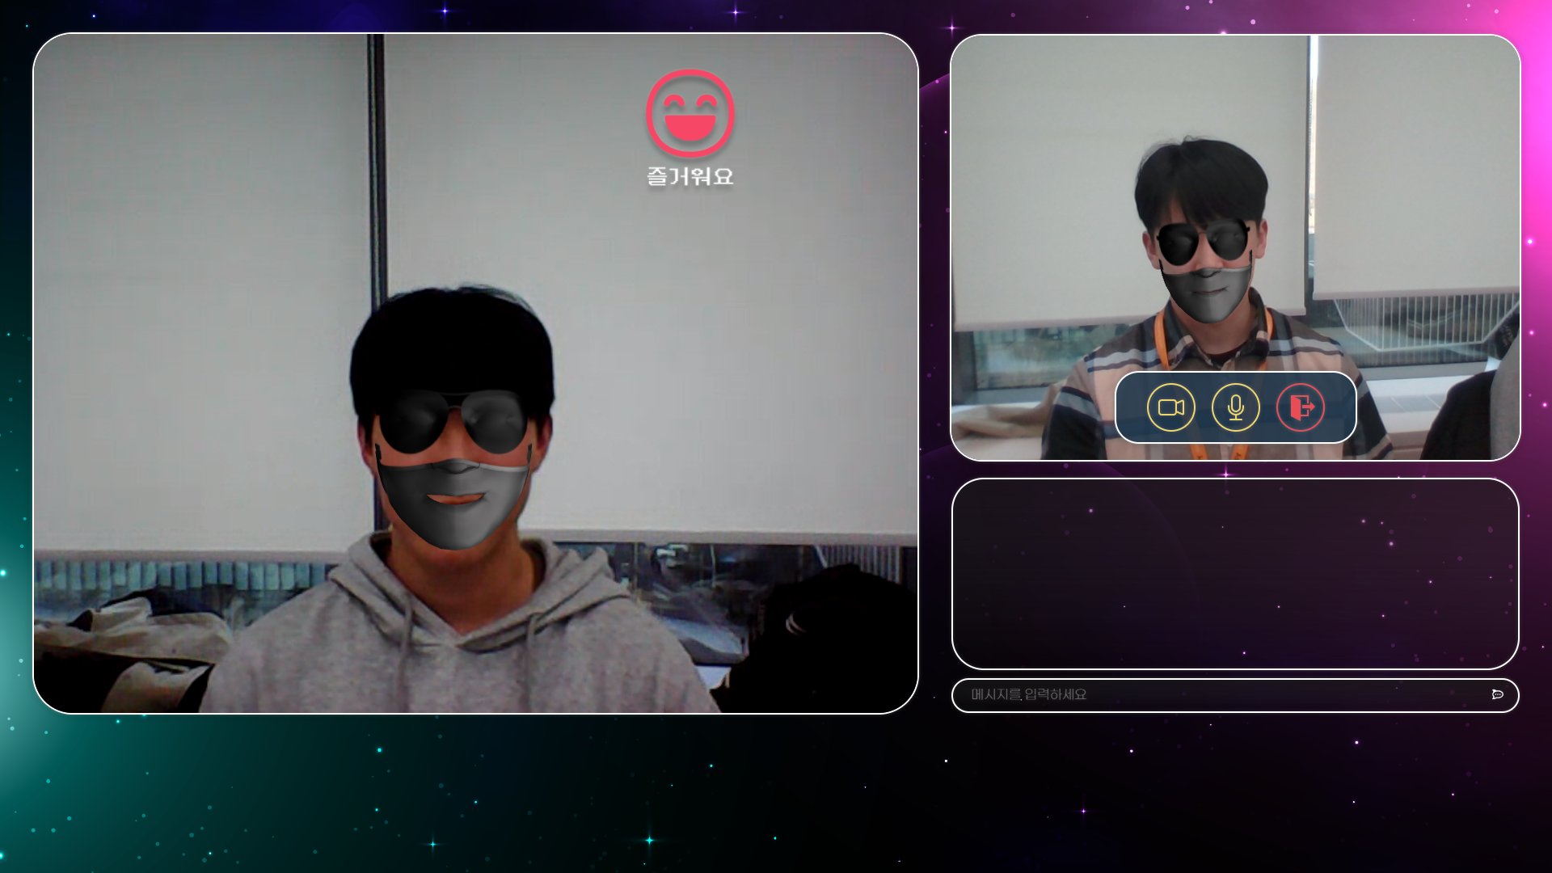
상대방이 느끼는 감정에 따라
이모티콘이 표시됩니다
상대방의 얼굴 전체가
가려집니다

Slide 12
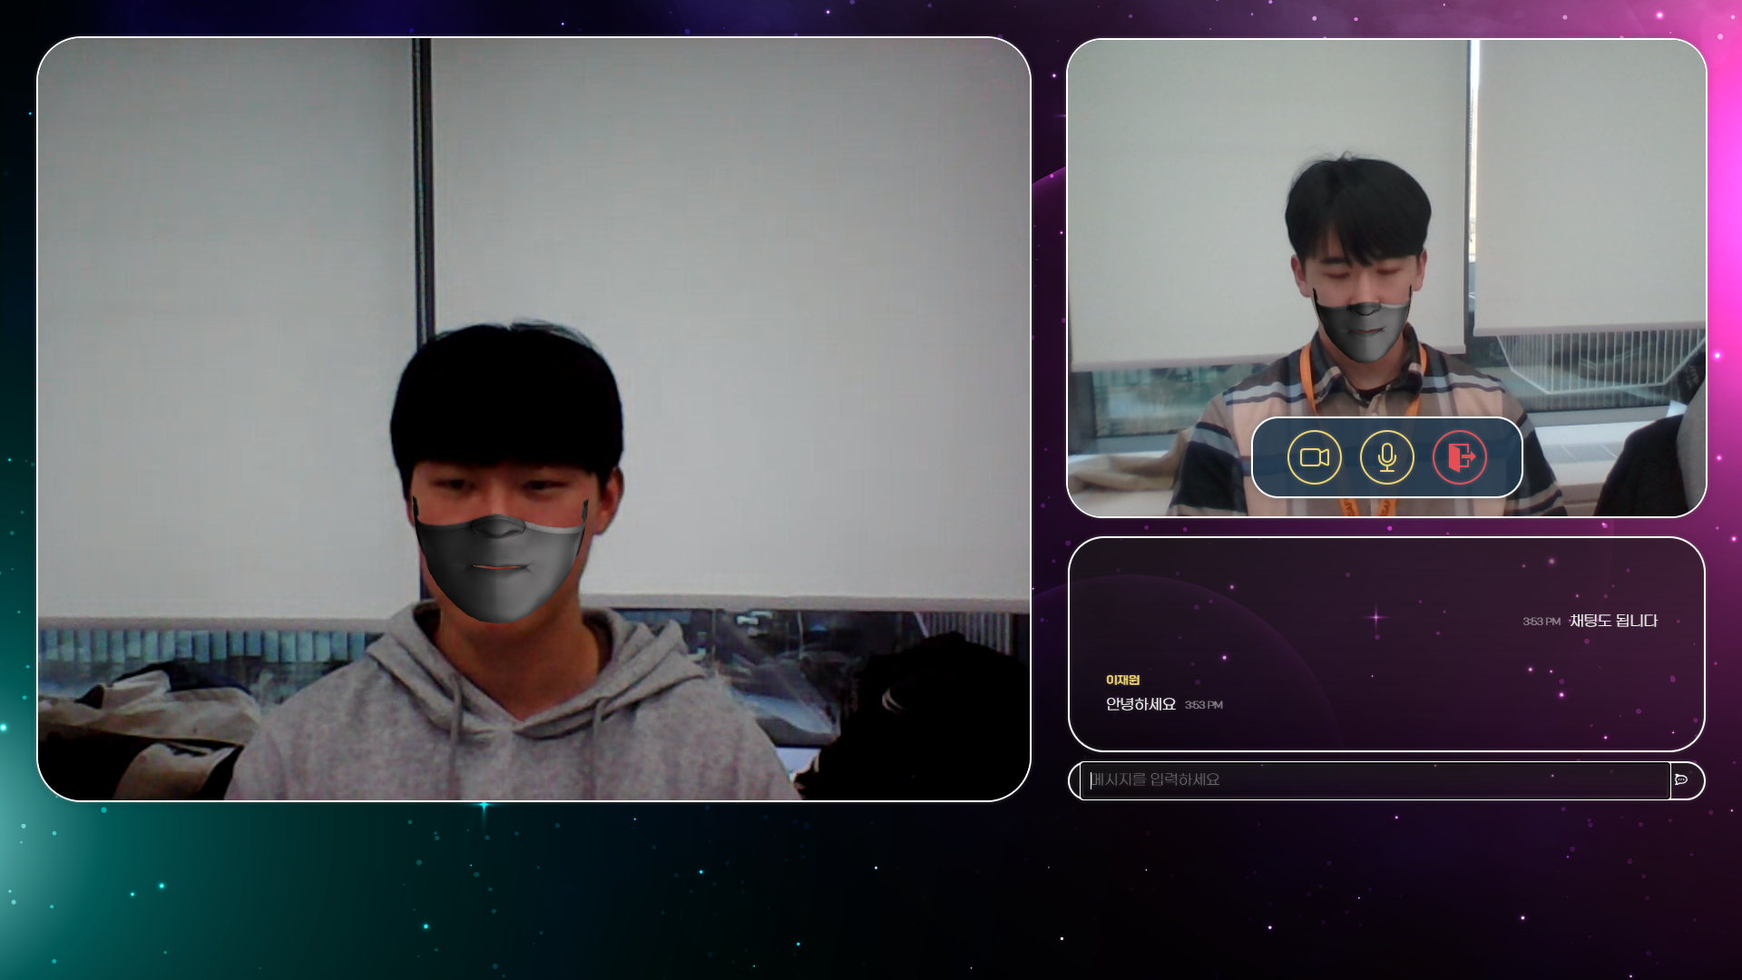
1분이 지나면 눈이 공개됩니다
상대방과 채팅을 주고 받을 수 있습니다

Slide 13
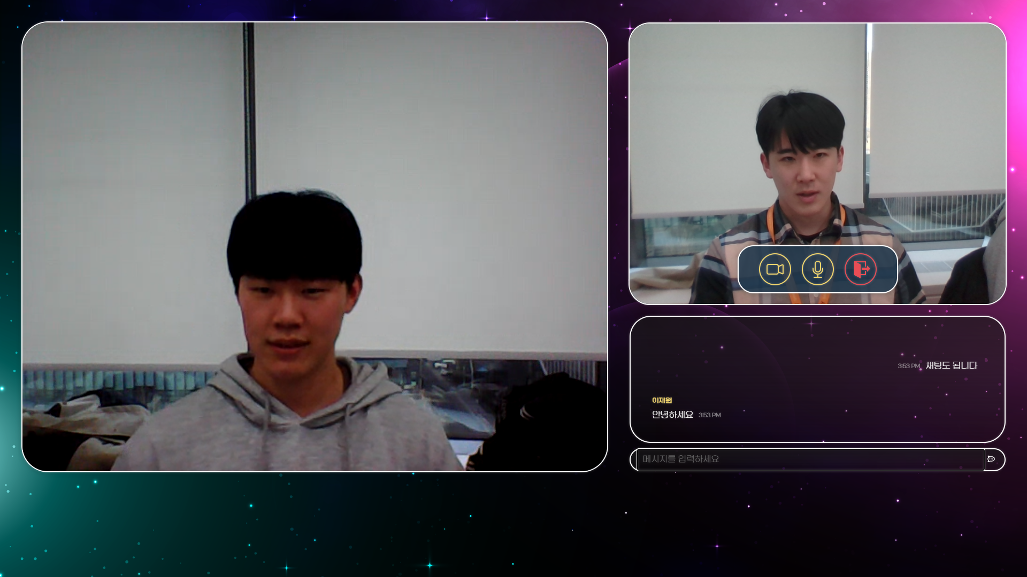
1분이 지나면 얼굴 전체가 공개됩니다

Slide 14
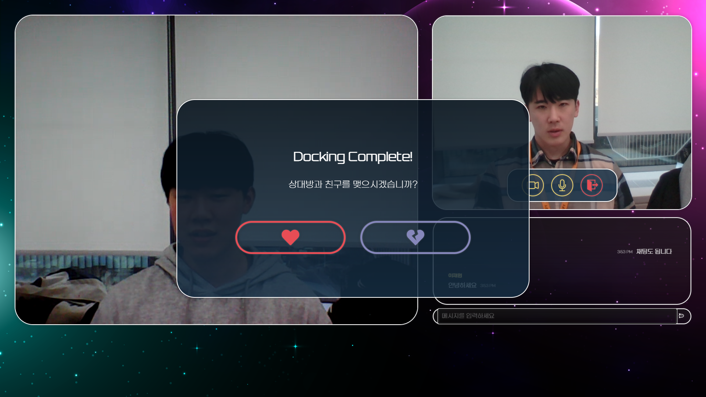
친구를 맺습니다
친구를 맺지 않습니다
1분이 지나면 미팅이 종료되고 친구를 신청할 수 있습니다

Slide 15
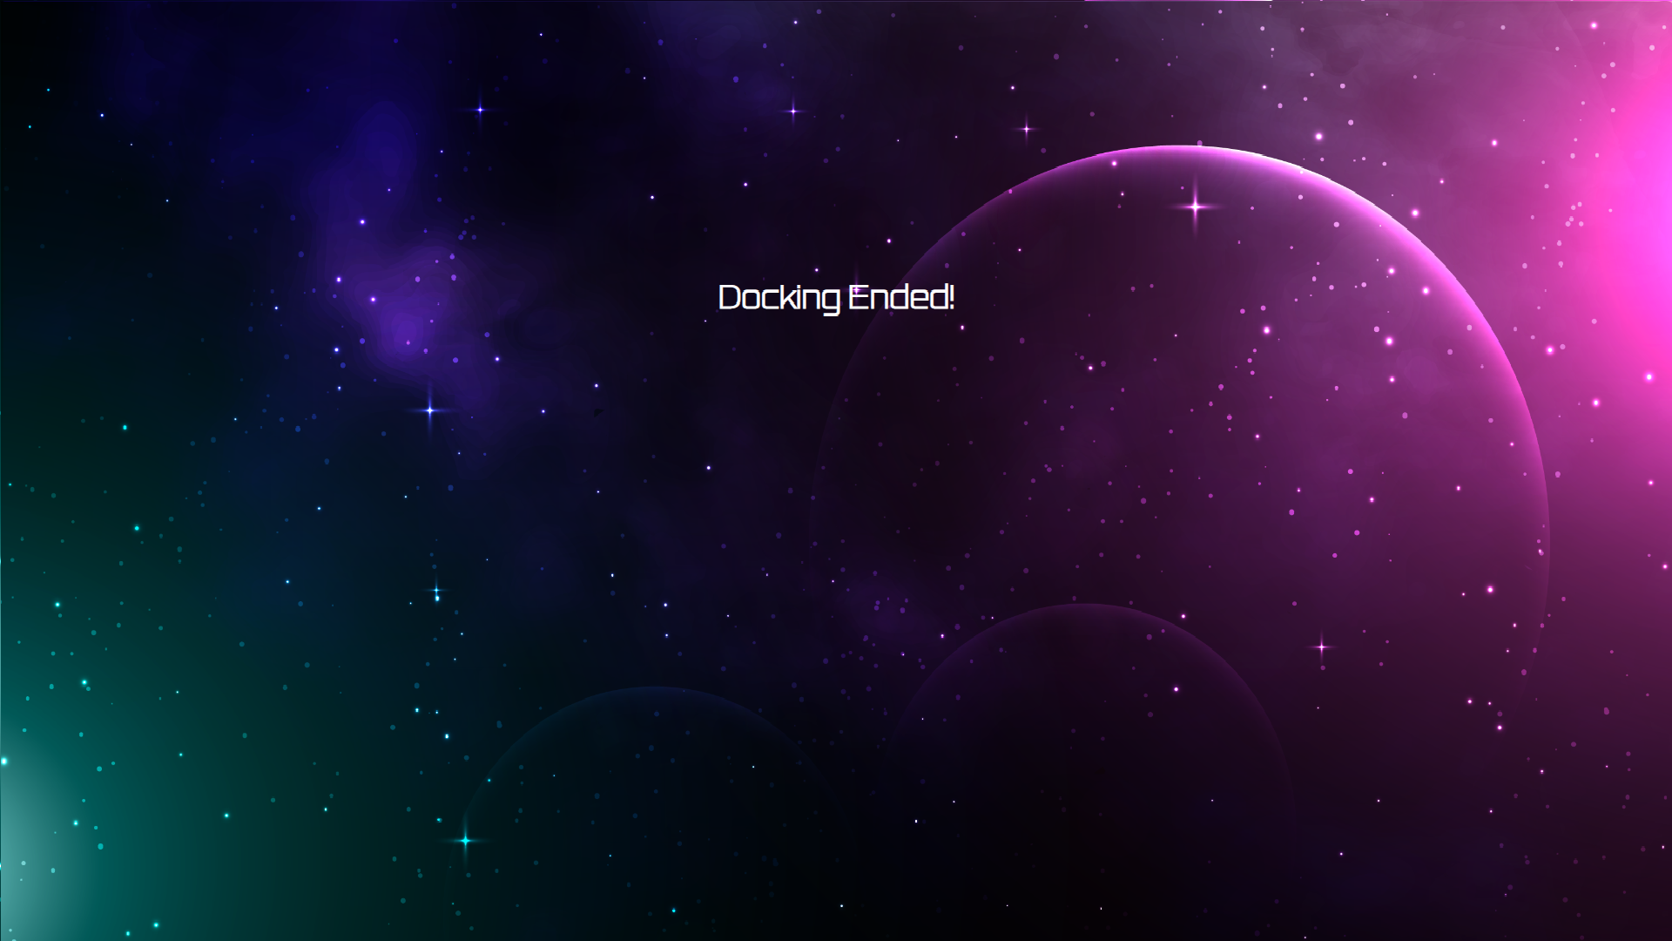
미팅이 종료되었다는 화면이 뜨고 홈페이지로 리다이렉트 됩니다

Slide 16
3대3

Slide 17
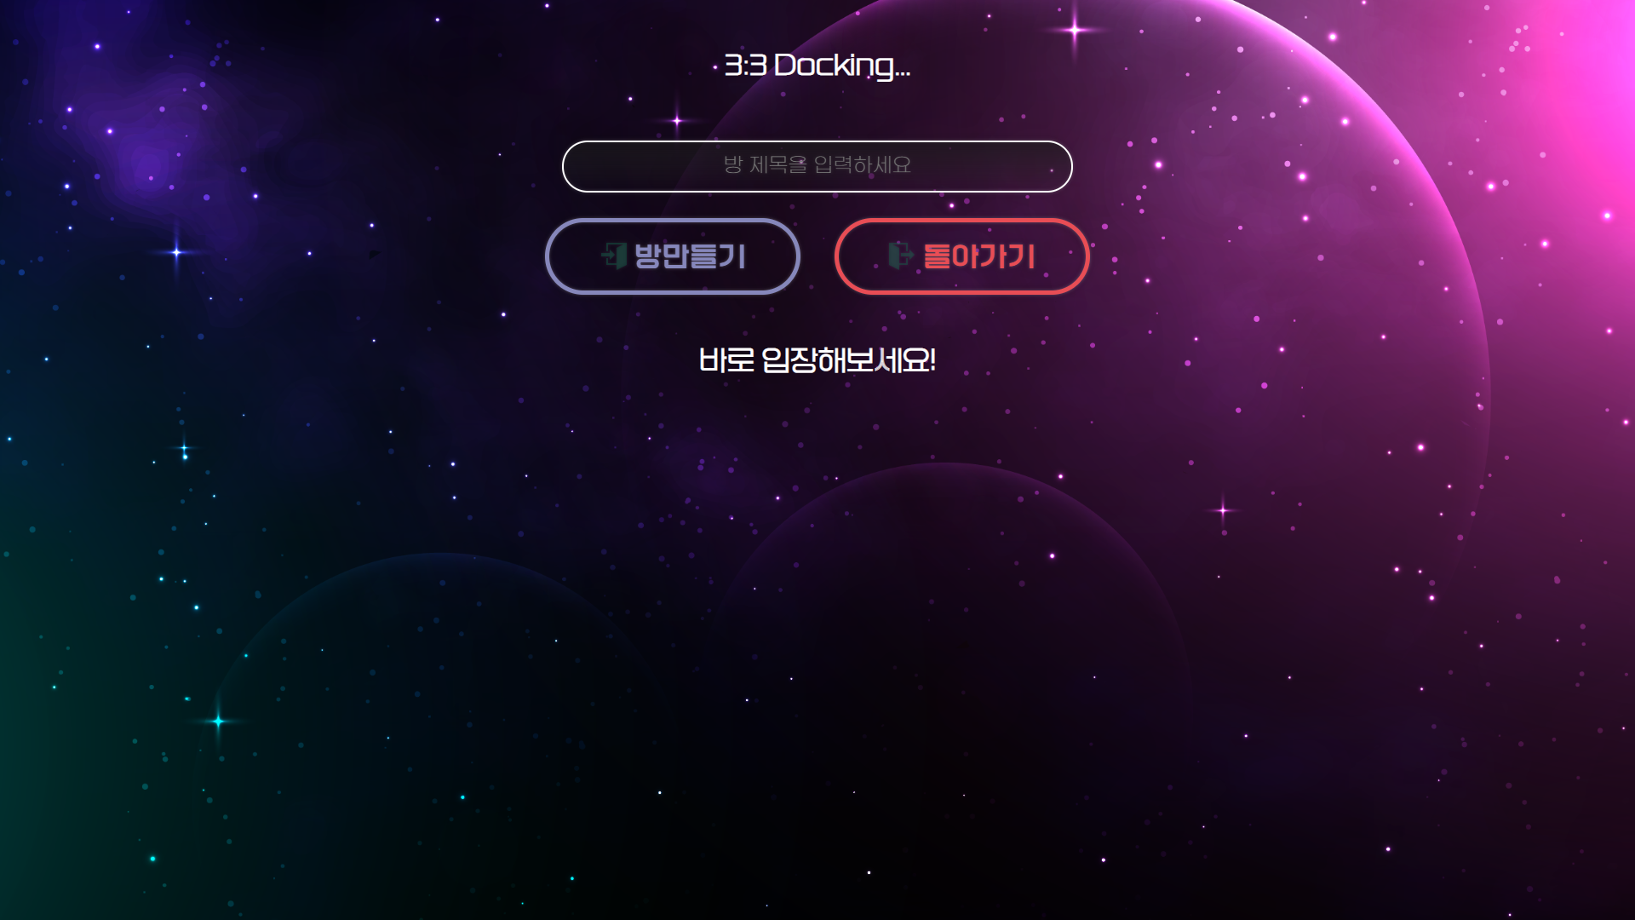
미팅 대기방 제목
3대3 미팅 대기방 생성
메인 화면으로 나가기

Slide 18
채팅

Slide 19
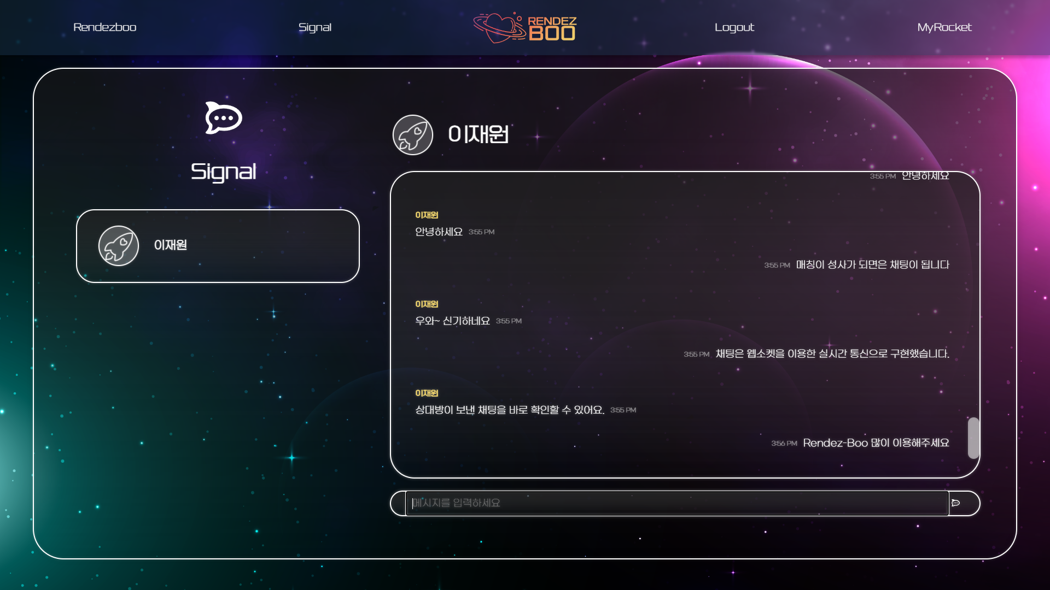
친구의 프로필로 이동할 수 있습니다.
친구를 맺은 상대와의 채팅방입니다
친구와 채팅을 나눌 수 있습니다

Slide 20
프로필

Slide 21
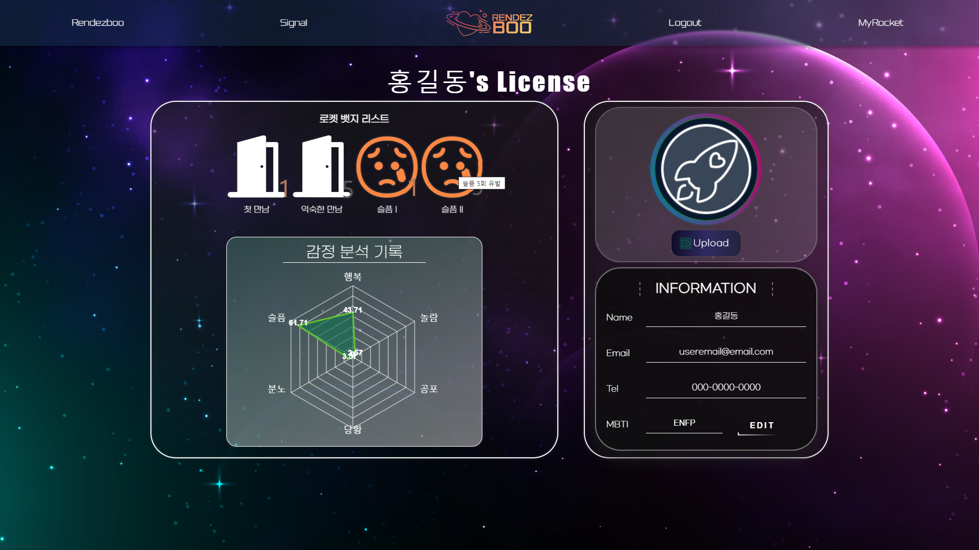
자신이 받은 뱃지를 볼 수 있습니다
뱃지 위에 마우스를 올리면 설명이 나옵니다
프로필 사진을
수정할 수 있습니다
1대1 미팅에서 내가 상대방에게
불러 일으킨 감정에 대한 다이어그램입니다
회원 정보를 수정할 수 있습니다

